Slide 1
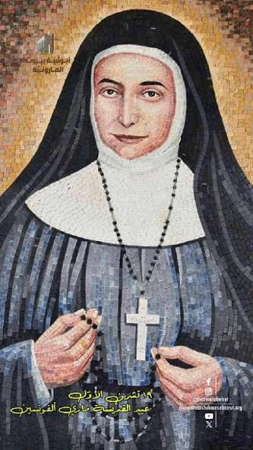
القديسة ماري الفونسين

Slide 2
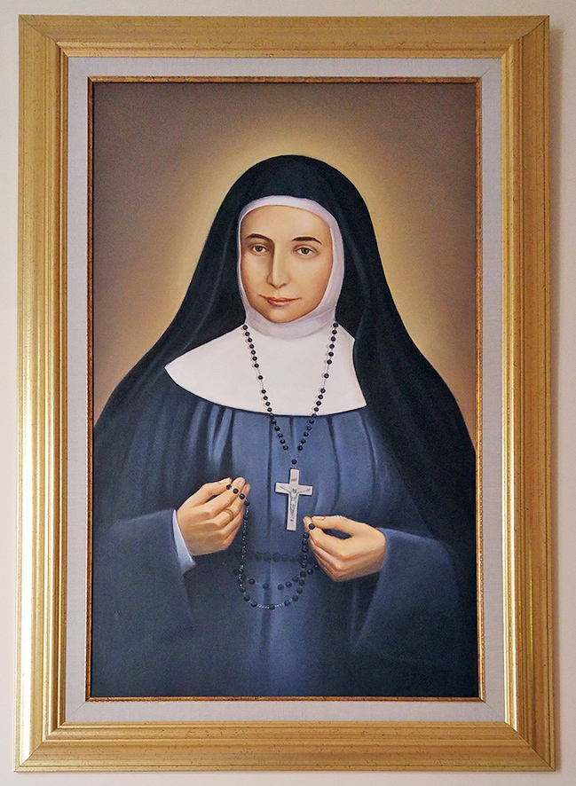
القديسة ماري الفونسين، مؤسسة راهبات الوردية المقدسة، هي راهبة فلسطينية مسيحية ولدت في القدس عام 1843 باسم سلطانة.
عاشت حياة مليئة بالحب والتفاني، وتأسست رهبانيتها على يدها في القدس عام 1883 برفقة ثمانية فتيات أخريات

Slide 3
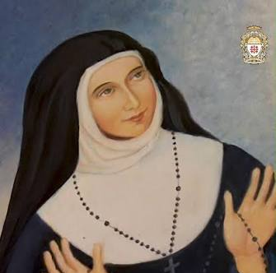
حياتها #
ولدت ماري الفونسين في القدس عام 1843
التحقت بمدرسة راهبات مار يوسف وتلقت تربيتها الابتدائية والتأسيسية
.انخرطت في سلك الرهبانية عام 1860 وأبرزت نذورها عام 1863
عملت في تعليم اللغة العربية لمدة سنتين في القدس، وأسست خلالها "أخوية الحبل بلا دنس" و"أخوية الأمهات المسيحيات”

Slide 4
فضائل القديسة ماري الفونسين تتجسد في الإيمان العميق، المحبة القوية، والتواضع الشديد، بالإضافة إلى الصبر والتحمل في مواجهة الصعوبات واالضطهادات
تقديسها #
.تم إعلانها طوباوية للكنيسة الكاثوليكية في 22 نوفمبر 2009 .تم إعالنها قديسة في 17 مايو 2015

